Slide 1

Dominique Guillemaud Mueller
Conseil scientifique – 27 juin 2013
www.in2p3.fr

Slide 2
La physique nucléaire
Physique du noyau atomique et de ses constituants, complexe et extrêmement variée :
Depuis l’existence d’une matière déconfinée à très hautes température et densité d’énergie dans les premières microsecondes d’existence de l’univers après le Big Bang,
jusqu’à la formation de noyaux atomiques stables et exotiques
en passant par la structure des nucléons en termes de quarks et de gluons.
Plusieurs questions fondamentales
Comment se comportent les systèmes très chauds et très denses de quarks et gluons ?
Comment s’opère le confinement des quarks dans les nucléons ?
Comment se comportent les noyaux dans des conditions extrêmes de déformation, d’isospin, de spin …?
Une compréhension approfondie de ces différents systèmes, - plasma, nucléon, noyau - passe par un effort soutenu au niveau de l’IN2P3 (et de l’IRFU) pour les explorer, tant au niveau expérimental que théorique.

Slide 3

NuPECC LRP2010 Recommendations
Physique nucléaire
Complete ESFRI Facilities
  FAIR with PANDA, CBM, NuSTAR and FLAIR
  SPIRAL2 at GANIL including S3 and DESIR
Complete Major Upgrades
  HIE-ISOLDE at CERN
  SPES at INFN-LNL
AGATA
Enhance potential of ALICE
  Fully develop nuclear beam programme
  Upgrade to new kinematical regime
Existing Facilities
  Fully exploit the currently existing large scale facilities
Integrated Infrastructures dans FP7
ENSAR, HP2, HP3
TNA Access Supported
  ENSAR2
  Pré-sélection des propositions par le SSC (45 proposals) – 20 Mai
  Présentation (25 propositions) au town neeting 17-20 Juin Varsovie
  Liste finale des WP (≈ 6 réseaux, 7 JRA, 7 TNA) ➔ Appel à Projets début 2014 ?

Slide 4
Les ETP en Structure et dynamique nucléaires

Slide 5
Les Priorités en Structure et Dynamique Nucléaires
Concernant l’étude de la structure des noyaux, la priorité est donnée à l’étude des noyaux dans des configurations extrêmes.
Ces études concentrées à GANIL à partir de 2015 avec la mise en service de SPIRAL2 et de ses salles expérimentales.
Priorité à la réalisation de SPIRAL2 (Projet européen liste ESFRI et financé au travers d’un TGIR) et la préparation de son programme scientifique ces prochaines années.
Construction des instruments S3 et DESIR (tout deux financés au travers d’un EQUIPEX), NFS et AGATA qui s’installera au GANIL en 2014
En parallèle, études théoriques pour comprendre l’origine de la cohésion des noyaux et prédire leurs propriétés de structure ; les développements portent notamment sur la prise en compte du couplage au continuum pour l’étude des noyaux exotiques, et la mise en œuvre d’approches ab-initio pour décrire la structure et les réactions nucléaires.
Objectifs :
Démarrage de SPIRAL2 Phase1
Mise en œuvre de SPIRAL2 Phase2
Développement d’approches ab-initio pour la structure et les réactions nucléaires

Slide 6
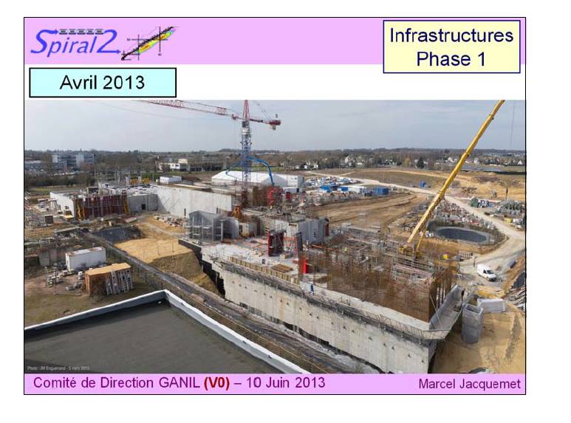
5

Slide 7




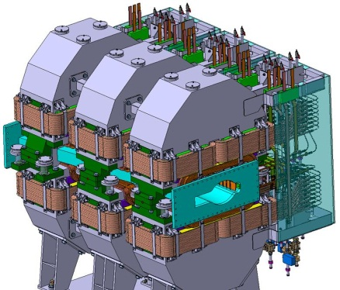
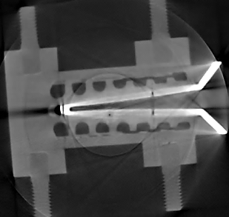
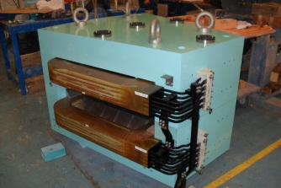

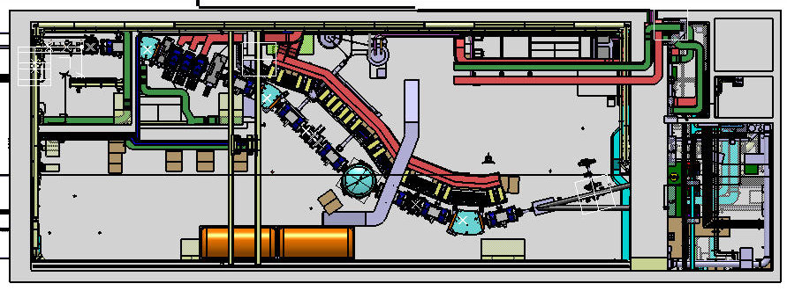
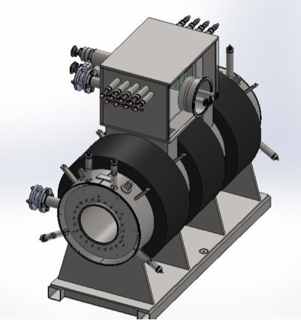
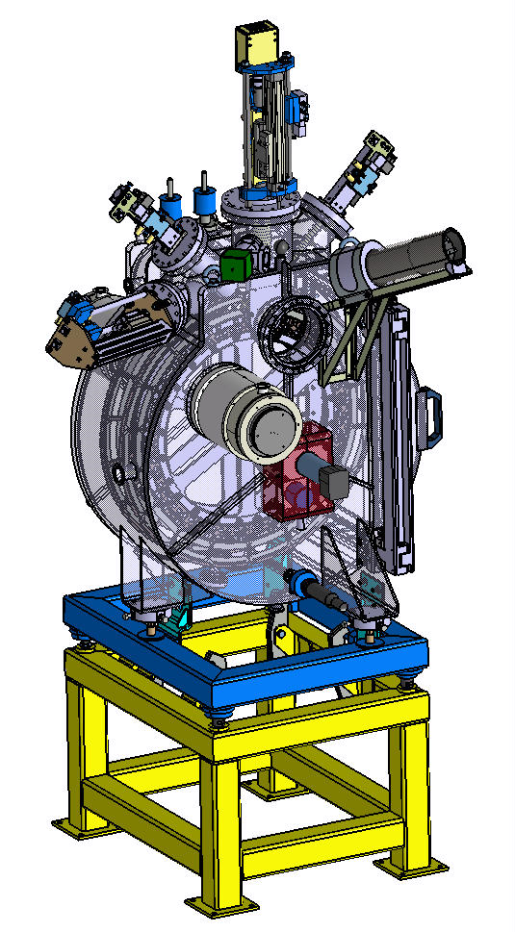
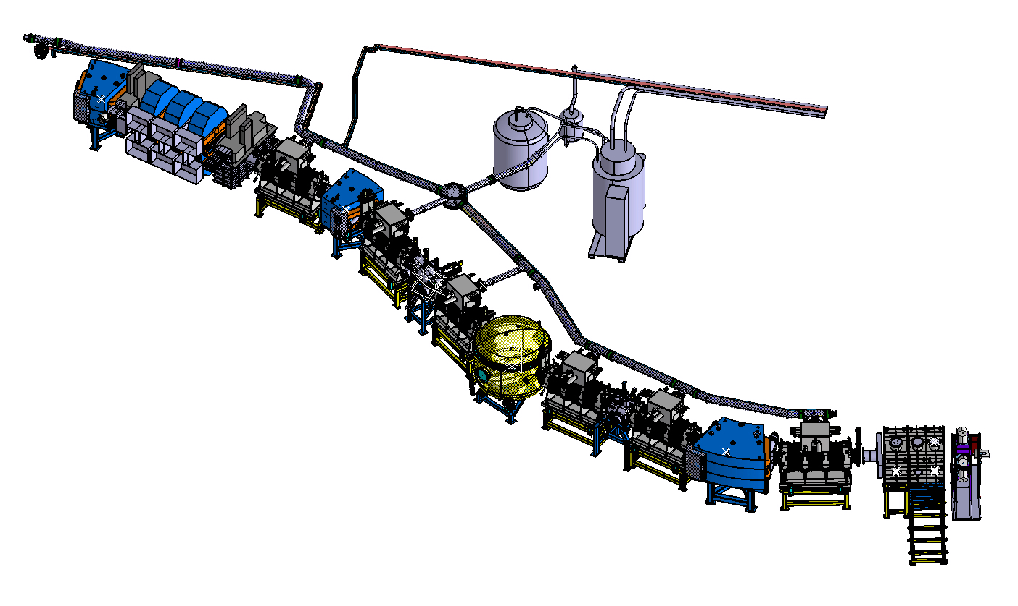
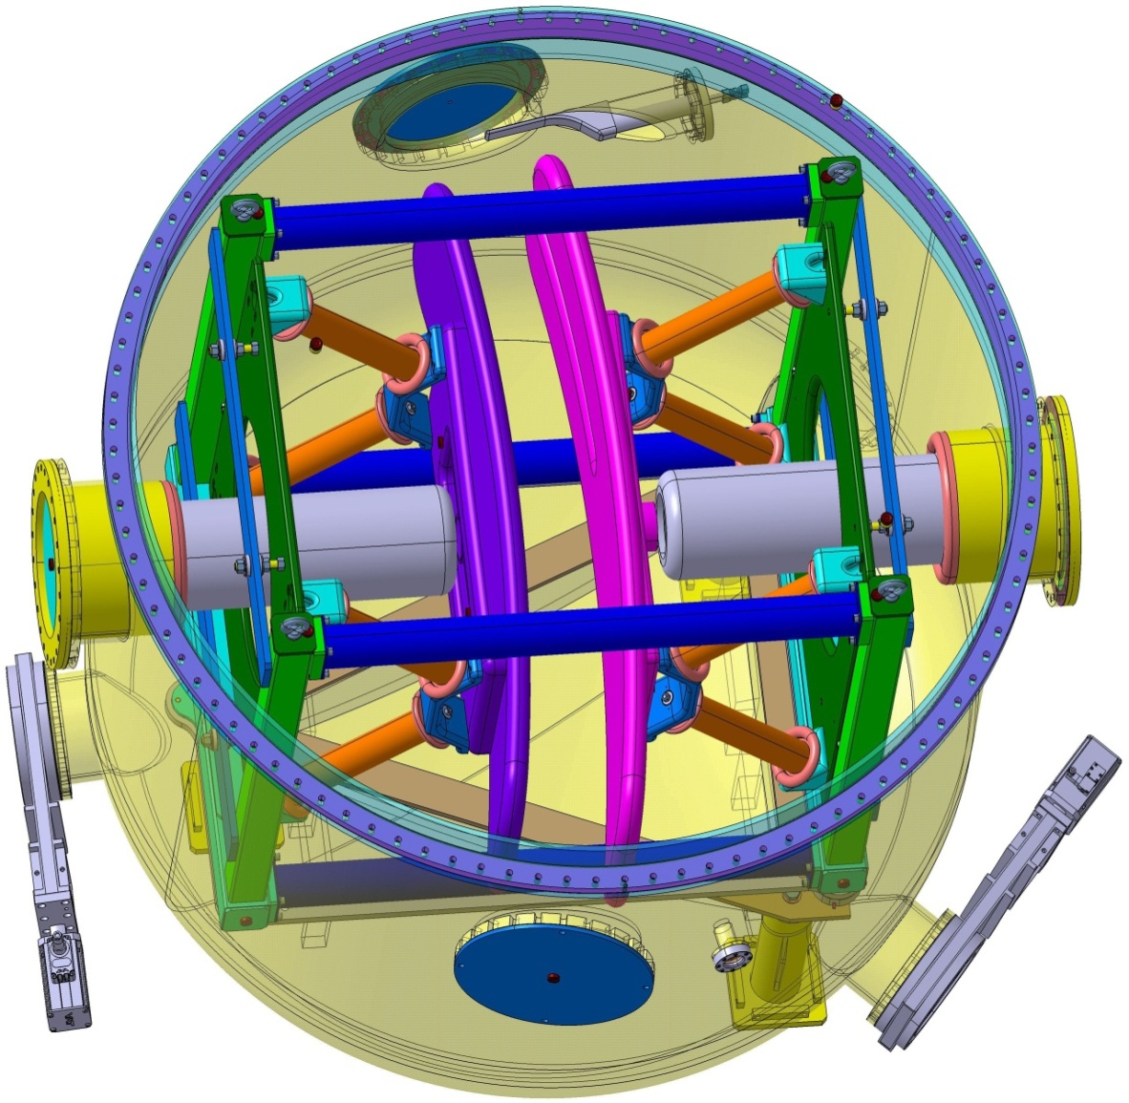

S3 statut phase 0
Beam dump
tested for 5kW/cm²
3 magnetic dipoles
Delivered june
Triplet Ouvert
Contract signed par DSM
7 SMT
Design: Feb 2012
Prototype: Jan 2014
Last Delivery: Oct 2015
ANR SIRIUS 2013 (853k€)
PI : B. Sulignano (Irfu)
IPHC-GANIL-CSNSM-Irfu
ANR REGLIS³ 2013 (737 k€)
PI : S. Franchoo (IPN0)
GANIL-LPC-IPNO-KU Leuven
ANR Internationale 2013
Collisionneur FISIC
(740 k€)
PI : E. Lamour (INSP/UPMC)
INSP-CIMAP-JENA/GSI
Target system
CFT July 2013
Cryogenic system
- Design review April 2013
- CFT June
Electric dipole
- Design done
- CFT Sept 2013

Slide 8
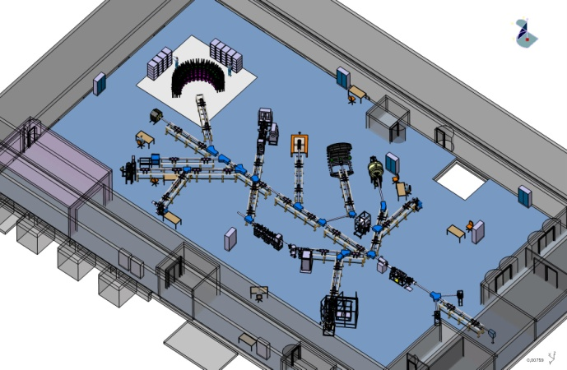
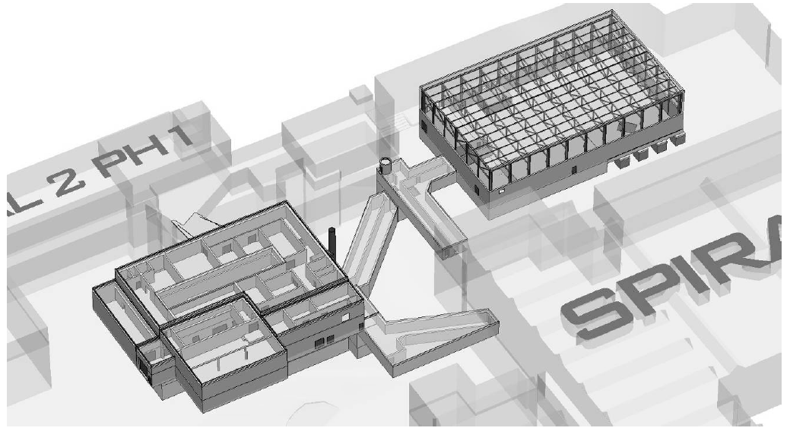
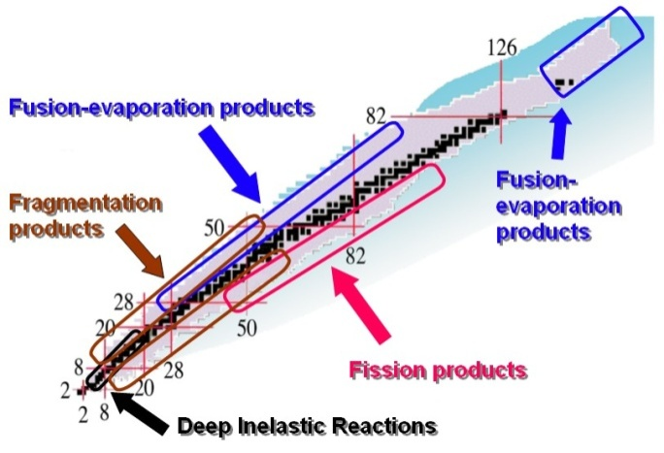
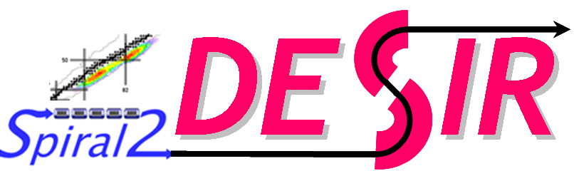
Projet DESIR
T0 projet: 1/07/2012
T0 budget: 4/03/2013
Fin Tranche 1 : 31/12/2017
http://www.cenbg.in2p3.fr/desir
Réunion de lancement : le 29 Mars 2013 à l’IPNO (près de 40 participants

Slide 9
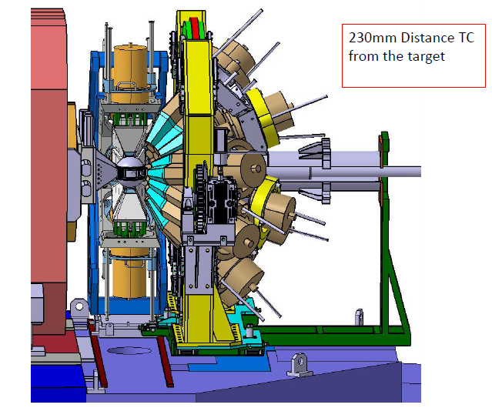
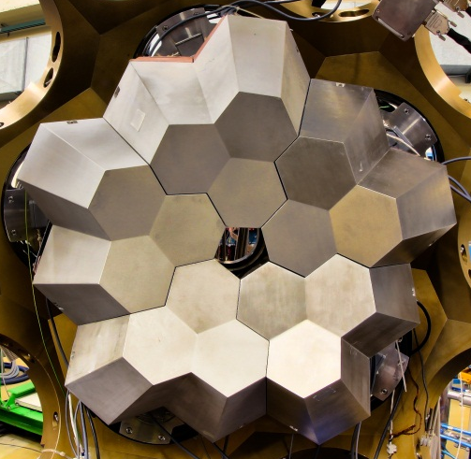
AGATA@GANIL
Workshop février 2013 : 47 LoI (669 jours d’expérience)
  75% faisceaux stables CSS1, 25% SPIRAL 1
  Installation d’AGATA au GANIL en cours

Slide 10
Les Priorités en Structure et Dynamique Nucléaires (suite)
En parallèle des efforts portés sur SPIRAL2, programme expérimental d’étude des noyaux dans des conditions extrêmes (noyaux exotiques, noyaux déformés, noyaux superlourds) auprès des installations existantes : GANIL-SPIRAL1, ALTO, ILL, ISOLDE, RIKEN, Dubna avec la nouvelle installation Gabriela pour l’étude des noyaux très lourds et Jyväskylä.
Les mécanismes de réaction sont aussi à l’étude avec notamment l’étude de la fission, de la capture notamment auprès de NtOF au CERN et du processus de spallation.
Futur à long terme pour atteindre des régions encore plus éloignées de la vallée de stabilité des noyaux, le projet européen EURISOL de nouvelle génération d’ions radioactifs produits par la méthode ISOL est à l’étude.

Slide 11
Les ETP en Physique Hadronique
Collisions d’Ions Lourds
Structure du nucléon

Slide 12
Les Priorités en Physique hadronique (1)
Concernant l’étude du plasma de quarks et gluons, la priorité est mise sur ALICE, une expérience du LHC dédiée aux collisions d’ions lourds et financée au travers d’un TGIR. Entre 2014 et 2017, de nouvelles prises de données permettront de gagner un ordre de grandeur sur la luminosité intégrée, d’améliorer ainsi la précision des mesures et d’étudier en détail les mécanismes de production des différentes sondes utilisées en multipliant les systèmes. La communauté est actuellement très impliquée dans trois projets d’amélioration des détecteurs d’ALICE pour le LHC à haute luminosité après 2018; l’upgrade du spectromètre à muons pour les hautes luminosités, l’ITS un nouveau système de trajectographie interne et le MFT un nouveau tracker de muon vers l’avant (TGIR upgrade LHC).
Objectifs :
- Poursuivre les expériences ALICE au CERN
- Profiter au mieux de l’augmentation de luminosité ; participer aux upgrades de ALICE
Pour l’IN2P3 il est à noter que les projets d’analyse sur les jets, photons, quarkonia et saveurs lourdes ouvertes pour tous ces systèmes sont également une priorité de la communauté CMS Ions Lourds pour les prochaines années.

Slide 13
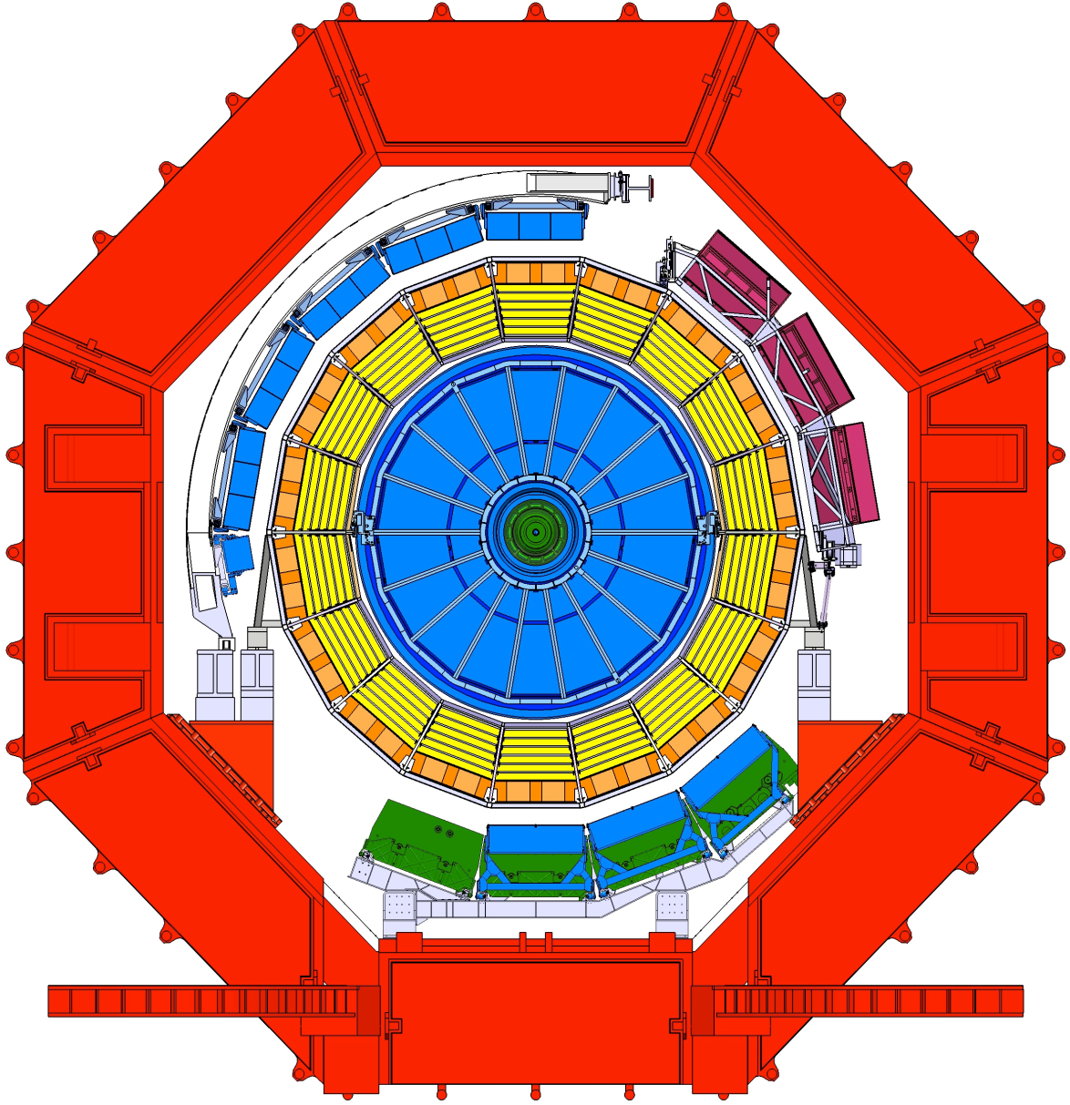
Le détecteur futur ALICE après LS1
Pendant l’arrêt LS1, les huit modules DCAL, les cinq modules TRD restants et un module PHOS seront installés. Une nouvelle structure de support commune sera installée pour DCAL et PHOS.
FULL TRD
DCAL
4 PHOS SM

Slide 14
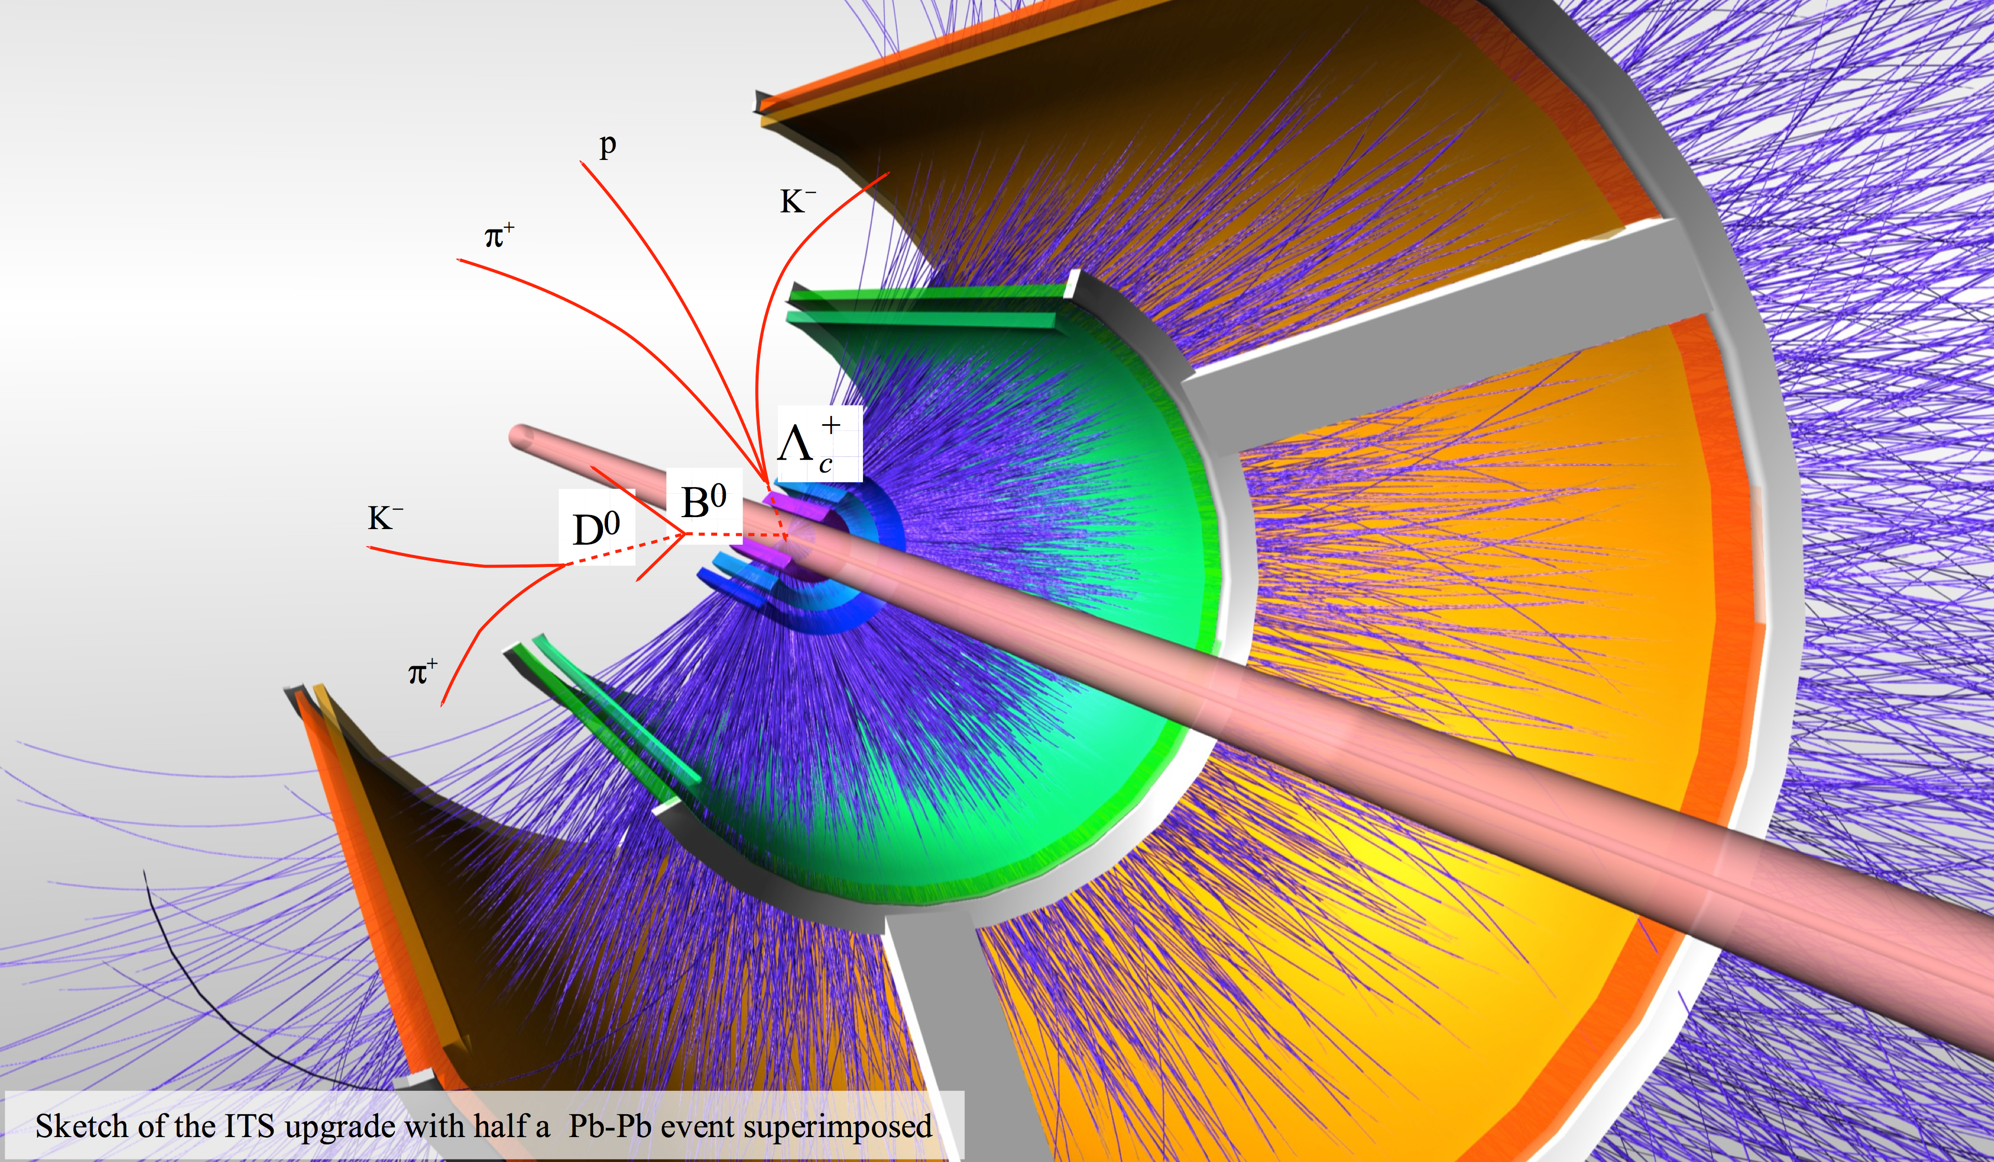
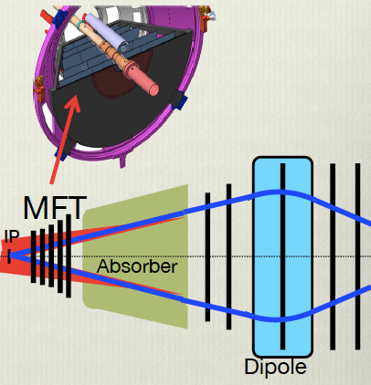
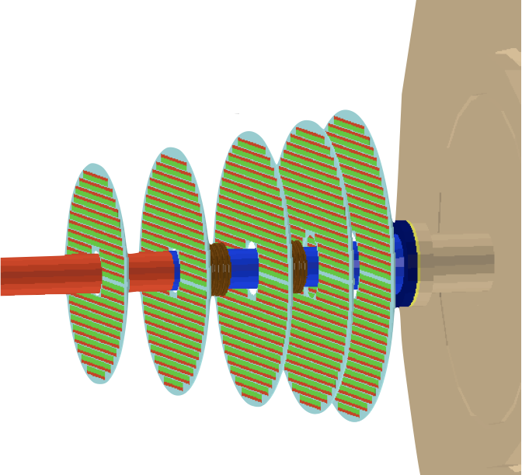
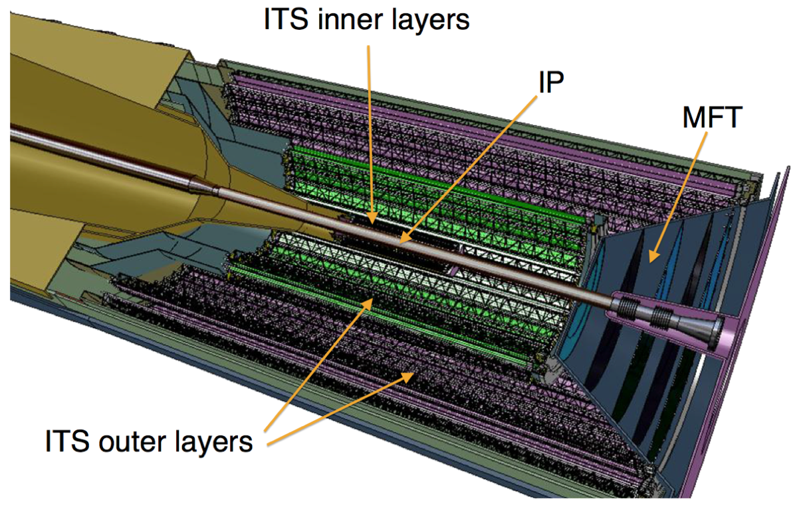
Upgrade ALICE
Objectifs de upgrade
• Améliorer la précision de la trajectographie
• Adaptation à la haute luminosité
• Préserver performances actuelles
LOI acceptée en septembre 2012 par LHCC. TDR en cours pour LHCC en septembre
ITS (IPHC, LPSC)
TPC
Electronique frontale et de lecture détecteurs centraux et
Spectromètre MUON( IPNO, IRFU)
Traitement en ligne des données O2 TDR octobre 2014
MFT ( LPC, Subatech, IPNL,IPNO, IRFU) approuvé par Collaboration ALICE en mars 2013 comme un addendum à Upgrade ALICE pour LS2.
LOI en septembre devant le LHCC, TDR doit être prêt début 2014

Slide 15
Les Priorités en Physique hadronique (2)
En matière de physique hadronique, l’IN2P3 et l’IRFU soutiennent des programmes expérimentaux, dont le but est d'étudier la structure interne des nucléons et la dynamique du confinement des quarks. L’IN2P3 et l’IRFU sont associés dans un important programme expérimental, mené depuis de nombreuses années à JLab-6GeV et qui se poursuivra auprès de JLab-12GeV (faisceau prévu en 2014), et qui consiste à mesurer les distributions de partons généralisées (GPD) caractérisant les corrélations des quarks à l'intérieur du nucléon. Ces études expérimentales s’accompagnent par la mise en œuvre d’une plateforme d’analyse et de phénoménologie des GPD et par des calculs QCD sur réseaux.
Objectifs :
- Accompagner l’upgrade de JLab-12 GeV et réaliser un programme d’étude des GPD.
- Développer une plateforme d’analyse des GPD
- Réaliser des calculs QCD sur réseaux sur la structure du nucléon

Slide 16

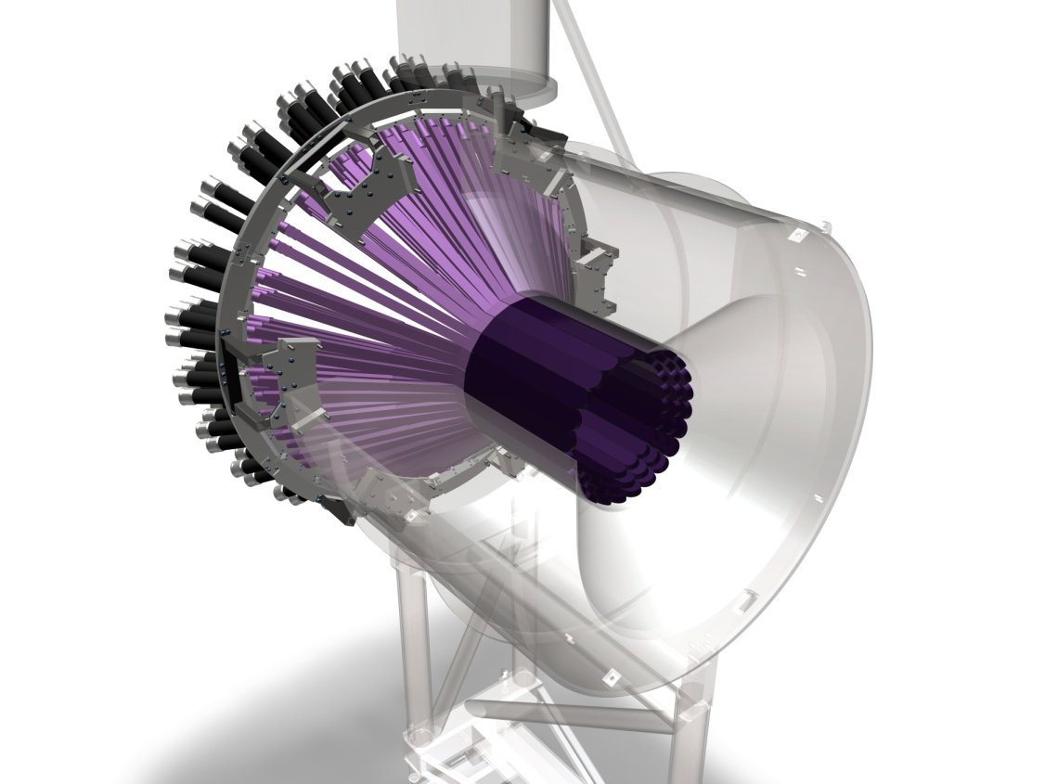
Central Neutron Detector (CND)
But principal: détection du neutron de recul du nDVCS (en → enγ).
Le CND doit assurer:
bonne séparation neutron/photon pour 0.2<p_{n}<1 GeV/c → ~150 ps de résolution en temps
résolution en impulsion dp/p < 10%
Contraintes: forte champ magnétique environnant (5 T), petite espace radial (10 cm)
Tests accomplis sur prototype pour choisir:
forme du u-turn (semi-circulaire)
enrobage (feuille d’Al)
scintillateurs (ELJEN)
blindage magnétique pour les PMs
PM (R10533 de Hamamatsu)
tests de tenue mécanique de la colle
« Splitters » (récupérés de G0)
Discriminateurs (FCC8 récupérés de TAPS)
Calibration des PMs accomplie
Couplage optique choisi (graisse)
résolution obtenue sur prototype avec rayons cosmiques: s_{t} ~140 ps
Design du CND : barreau de scintillateurs
3 couches radiales, 48 barreaux par couche
couplés par 2 à l’avant avec un guide de lumière “u-turn”

Slide 17
CND – le planning
Structure mécanique de soutien: design en cours, construction fin 2013
Bloc 2x3
tests avec Flash ADCs, prêt de JLab
assemblage démarrera dans l’automne 2013
chaque bloc (2x3 scintillateurs) sera testé en rayons cosmiques
début design et construction des outils pour l’installation (début 2014)
envoi des 24 2x3 blocs à JLab (fin été 2014)
installation dans CLAS12: printemps/été 2015
2014, outils d’installaion, boites, câbles, coûts d’envoi…

Slide 18
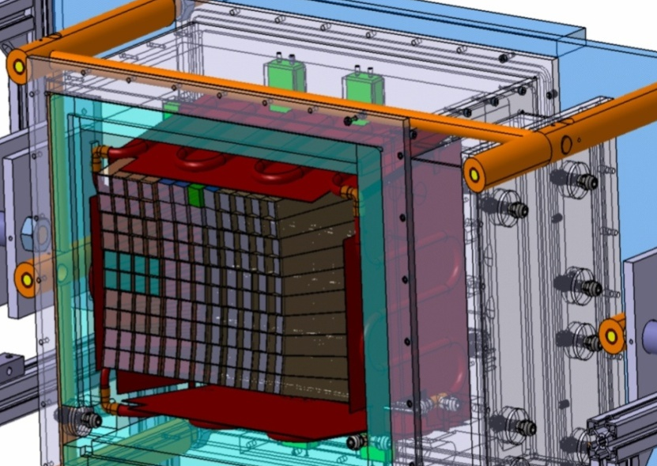
Les Priorités en Physique hadronique (3)
A l’horizon 2018, le projet PANDA, installé à FAIR, pourrait focaliser une partie importante de la communauté européenne de physique hadronique. Des physiciens de l’IN2P3 ont pris le leadership de l’étude de la structure électromagnétique du proton et de l’étude de processus exclusifs durs pour accéder avec grande précision à des domaines cinématiques peu ou totalement inexplorés en parfaite complémentarité avec les programmes de JLab et COMPASS.
Prototype 120 PbWO₄ crystals
for the PANDA calorimeter
operated at -25°C
(γ and e ‘detector’ )
Perspectives et Emergences
Plasma de quarks et gluons : de nouvelles idées ont émergé récemment pour l’étude du plasma de quarks et gluons avec les projets CHIC et AFTER (cible fixe au LHC) qui devraient permettre de mettre en évidence la séquence de déconfinement.
Structure du nucléon : un projet de collisionneur électrons-ions EIC à haute énergie et haute luminosité est à l’étude pour des études ultra précises de la structure du nucléon et des noyaux dans une région cinématique où la mer de quarks et gluons domine et où les phénomènes de saturation des distributions de gluons sont importants.

Slide 19
Physique théorique

Slide 20
Théorie à l’IN2P3
Laboratoires sans groupe théorie
CPPM ( CPT )
LLR ( CPhT )
LAPP ( LAPTH )
Fortes relations avec l’INP
Section 01 36%
Section 02 62 %
Autres 2%
Programmes de coopération scientifique (LIA, PICS)
Appels à projets PEPS, CFT

Slide 21
Merci
www.in2p3.fr

